Slide 1
আজকের ডিজিটাল ক্লাসে সকলকে শুভেচ্ছা

Slide 2
অচিন্ত্য কুমার মন্ডল
সহকারী শিক্ষক
জোবেদা সোহরাব মডেল মাধ্যমিক বিদ্যালয়
শ্যামনগর, সাতক্ষীরা।
https://www.teachers.gov.bd/profile/achintya
অষ্টম শ্রেণী
বাংলাদেশ ও বিশ্বপরিচয়
ত্রয়োদশ অধ্যায়
বাংলাদেশ এবং বিভিন্ন আঞ্চলিক আন্তর্জাতিক সহযোগী সংস্থা
এফ এ ও (FAO)
৪৫ মিনিট

Slide 3
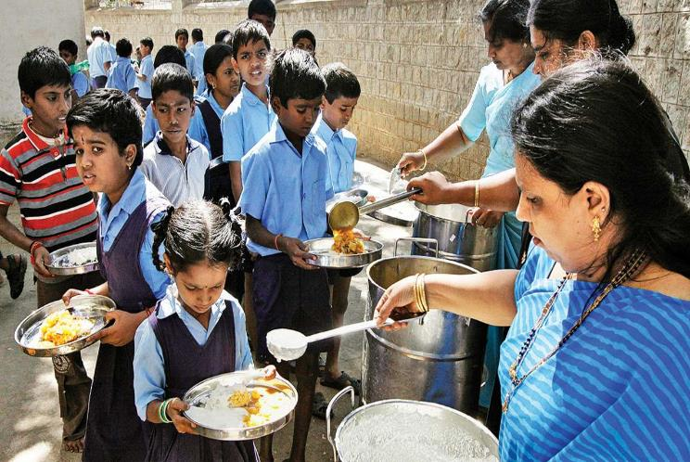
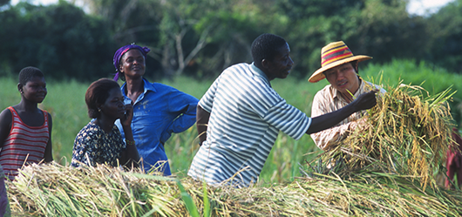
ছবির দিকে লক্ষ্য কর……
খাবার খাওয়া
কৃষি কাজে সহায়তা

Slide 4
ছবিটি দেখে কি বুঝতে পেরেছো?
খাদ্য চাষাবাদ ও খাদ্য নিরাপত্তা

Slide 5
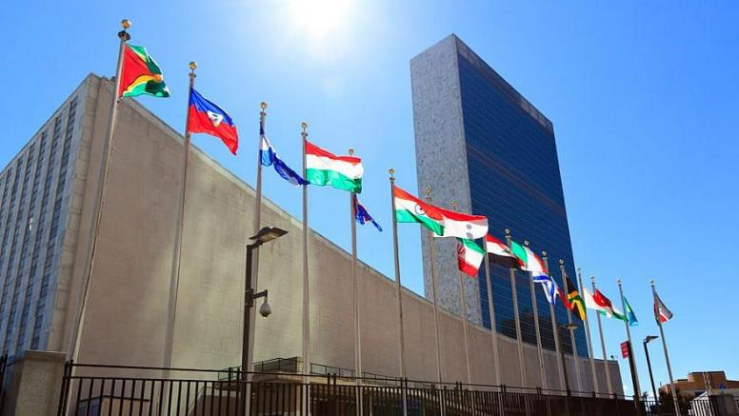
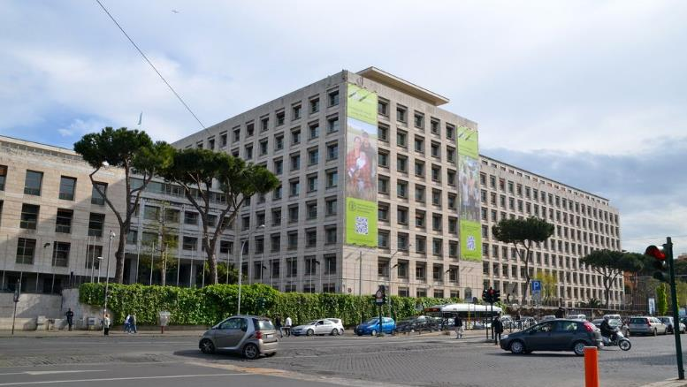
ছবির দিকে লক্ষ্য কর…….
জাতিসংঘের কোন বিশেষ সংস্থা খাদ্য ও কৃষি নিয়ে কাজ করে?
জাতিসংঘ
খাদ্য ও কৃষি সংস্থা (FAO)

Slide 6
আমাদের আজকের আলোচনা
খাদ্য ও কৃষি সংস্থা

Slide 7
শিক্ষনফল
জ্ঞান
প্রয়োগ
বিশ্লেষণ
FAO কি তা বলতে পারবে।
FAO এর পূর্ণ রুপ লিখতে পারবে।
FAO এর কাজের ক্ষেত্র বর্ণনা করতে পারবে।

Slide 8
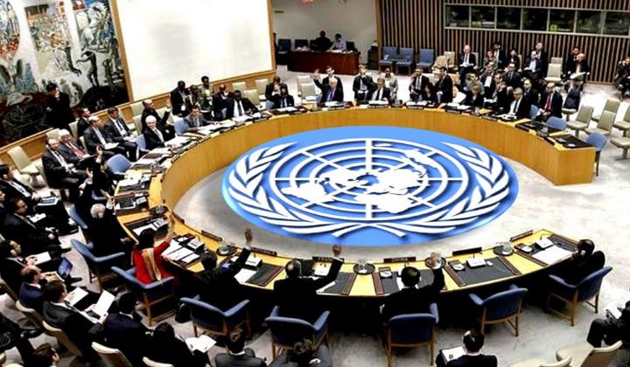
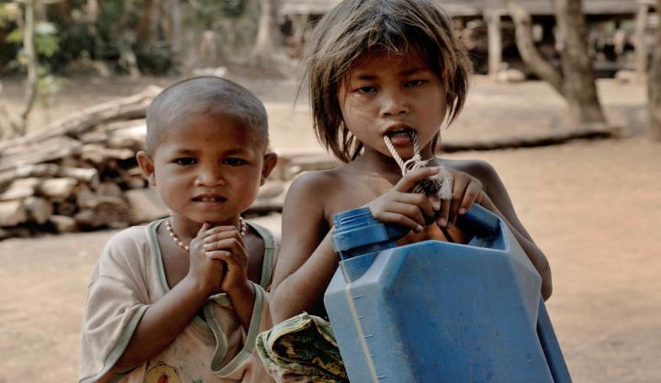
ছবি থেকে কি বুঝতে পারলে?
জাতিসংঘ
ক্ষুধা ও অপুষ্টি

Slide 9
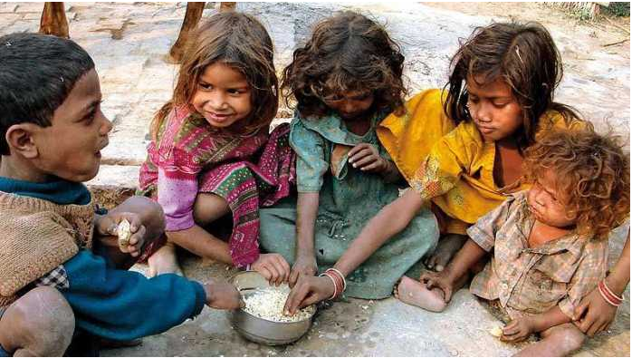
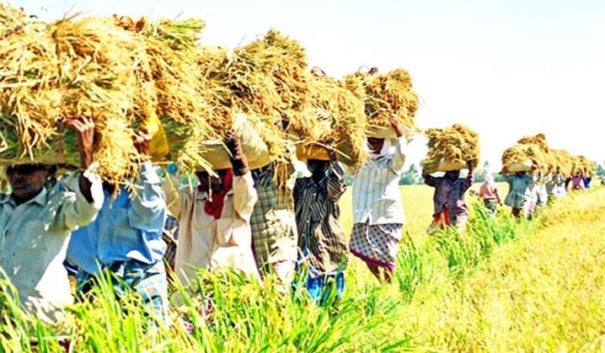
ছবি থেকে কি বুঝতে পারলে?
ক্ষুধা
খাদ্য উৎপাদন

Slide 10
একক কাজ
উপরের আলোচনা থেকে বলবে…….
FAO কি?

Slide 11
FAO
জাতিসংঘের একটি সংস্থা, যা ক্ষুধাকে জয় করার আন্তর্জাতিক প্রচেষ্টায় নেতৃত্ব দেয়। উভয় উন্নত ও উন্নয়নশীল দেশের জন্য, এফএও একটি নিরপেক্ষ ফোরাম হিসেবে কাজ করে যেখানে সমস্ত জাতি সমান হয়ে নীতিমালা আলোচনা করে। এফএও জ্ঞান এবং তথ্যের একটি উৎস হিসেবে কাজ করে, এবং উন্নয়নশীল দেশগুলোকে কৃষির আধুনিকায়ন, উন্নত বন এবং মৎস্য চর্চায় সাহায্য করে সকলের জন্য পুষ্টি এবং খাদ্য নিরাপত্তা নিশ্চিত করে।

Slide 12
F
Food

Slide 13
A
Agriculture

Slide 14
O
Organization

Slide 15
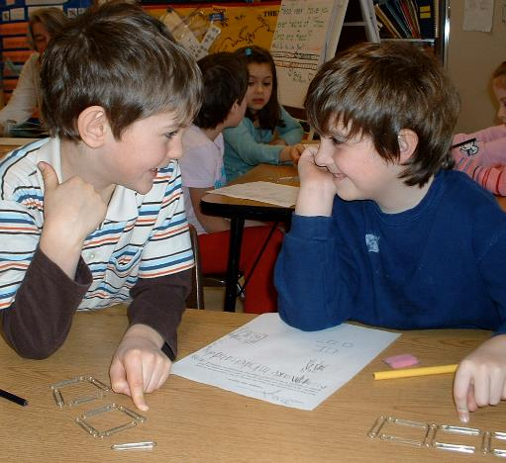
জোড়ায় কাজ
FAO এর পূর্ণ রুপ বাংলা অর্থ সহ লেখ।

Slide 16
Food and Agriculture Organization

Slide 17
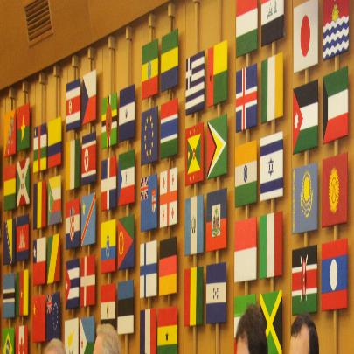
FAO সম্পর্কিত তথ্যাবলী
১৯৪৫ সালে প্রতিষ্ঠিত
সদর দপ্তর ইতালির রোমে
১৯৪ টি সদস্য রাষ্ট্র

Slide 18
FAO এর কাজ
ক্ষুধা ও অপুষ্টি দূরীকরণ
বিশ্বে খাদ্য নিরাপত্তা ব্যাবস্থা গড়ে তোলা
কৃষি উৎপাদন বৃদ্ধি
জনগনের জীবন মান উন্নয়ন

Slide 19
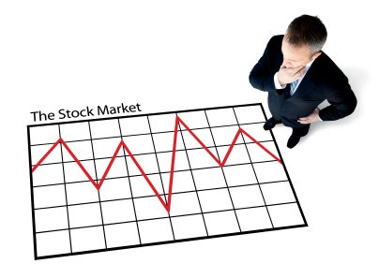
বাংলাদেশে FAO এর কার্যক্রম
খাদ্যে সয়ংসম্পূর্ন নয়
প্রাকৃতিক দূর্যোগ
পরামর্শ
উন্নয়নে সহায়তা

Slide 20
বাংলাদেশে FAO এর কার্যক্রম
খাদ্য সরবারহ
প্রান্তিক চাষিদের প্রযুক্তিগত সহায়তা
জরুরী পরিস্থিতি মোকাবেলা

Slide 21
দলীয় কাজ
বাংলাদেশের খাদ্য সমস্যা
সমাধানে এফ.এ.ও এর ভূমিকা মূল্যায়ন কর।

Slide 22
মূল্যায়ন
FAO পূর্ণ রুপ কি?
FAO সদর দপ্তর কোথায়?
FAO এর সদস্য কত জন?
FAO কি বিষয় নিয়ে কাজ করে?
FAO বাংলাদেশ সহ তৃতীয় বিশ্বের দেশগুলোতে কি কি কাজ করে?

Slide 23
বাড়ির কাজ
বাংলাদেশে FAO আর কি কি কাজ করলে বাংলাদেশ খাদ্যে স্বয়ংসম্পূর্ণ হতো তার বর্ণনা দাও।

Slide 24
ধন্যবাদ

